Slide 1
rd-8. クラスタリング
データサイエンス演習
（R システムを使用） https://www.kkaneko.jp/de/rd/index.html
金子邦彦

Slide 2
rd-8. クラスタリング
（Rシステムでデータサイエンス演習）
https://www.kkaneko.jp/cc/rd/index.html
金子邦彦

Slide 3
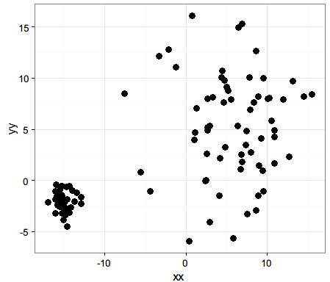
クラスタリング
集団が２つ以上 （外れ値とは違う）

Slide 4
クラスタデータの合成の例
x <- rnorm(100000, mean=5, sd=5)
y <- rnorm(100000, mean=5, sd=5)
x2 <- rnorm(80000, mean=-15, sd=1)
y2 <- rnorm(80000, mean=-2, sd=1)
x3 <- c( x, x2 )
y3 <- c( y, y2 )
n <- floor( runif(100, 1, 180000+1) )
d12 <- data.frame( xx=x3[n], yy=y3[n] )
library(ggplot2)
ggplot(d12, aes(x=xx)) +
geom_point( aes(y=yy), size=3 ) + theme_bw()
集団が２つ
※ c は、ベクトルデータの連結

Slide 5
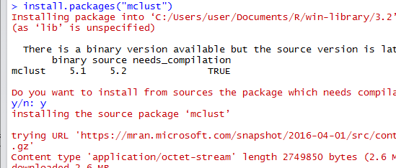
mclust パッケージを使うには
準備
インターネット接続が必要
インストール
install.packages("mclust")

Slide 6
クラスタリングの例
library(mclust)
c <- Mclust(d12, modelNames="VVV")
print(c$classification)

Slide 7
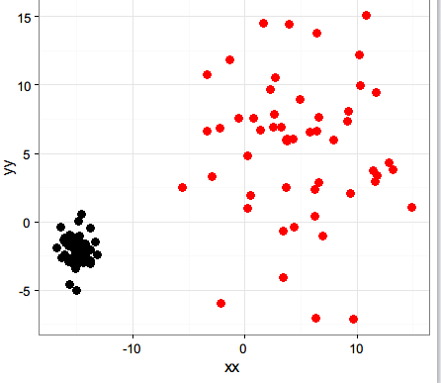
クラスタリングの結果を，色付きの散布図でプロット
library(mclust)
c <- Mclust(d12, modelNames="VVV")
print(c$classification)
library(ggplot2)
ggplot(d12, aes(x=xx)) +
geom_point( aes(y=yy), size=3, col=c$classification ) + theme_bw()

